Slide 1



Hygiene – die wichtigste Voraussetzung für Gesundheit
Die Bedingungen für Sauberkeit
und Hygiene im globalen Süden
im Gegensatz zu Europa
Notes:
1

Slide 2

Definition Hygiene
Lehre von der Gesunderhaltung des Menschen durch Reinhaltung des Körpers und der Kleidung sowie der Arbeitsumgebung
Ableitung des Wortes Hygiene von hygieia, dem griechischen Wort für Gesundheit
schon in der Antike von großer Bedeutung
Notes:
2

Slide 3
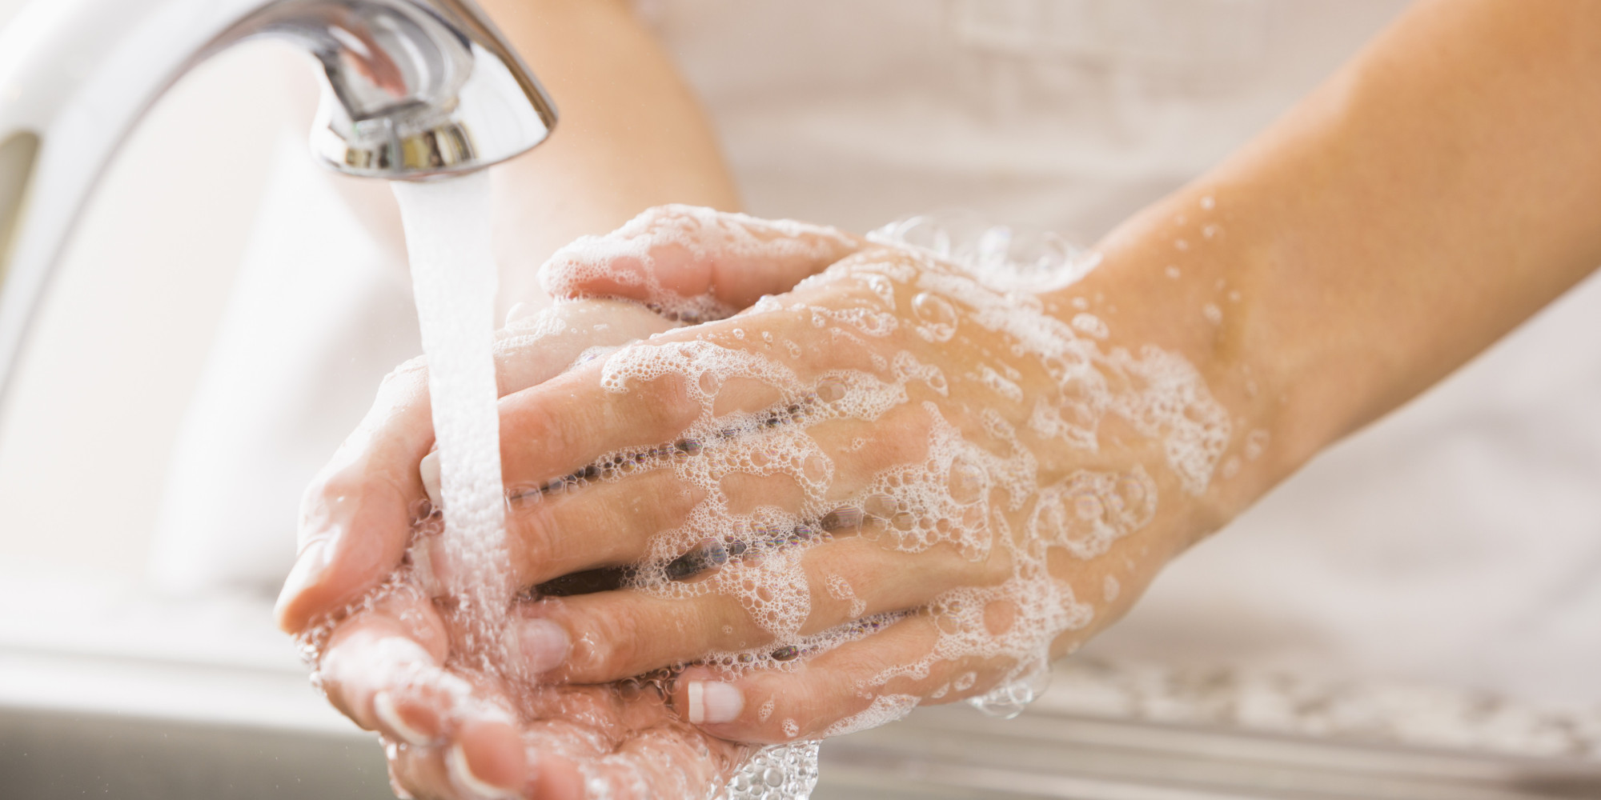

Hygiene in Europa- übliche Standards
Wissen
  korrekte Lagerung des Essens
  Essen mit Besteck
Zugang zu sauberem Trinkwasser
  Händewaschen vor dem Essen
  einmal am Tag duschen
  Geschirr waschen
Zugang zu einer Toilette/ Dusche
  Wartung und Sauberhaltung
Putzmittel
  Waschen der Kleidung nach Benutzung
  Sauberhaltung des Hauses
Notes:
3

Slide 4
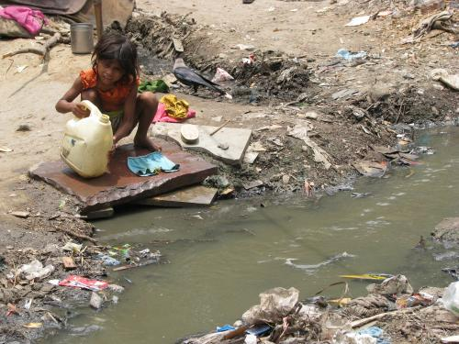
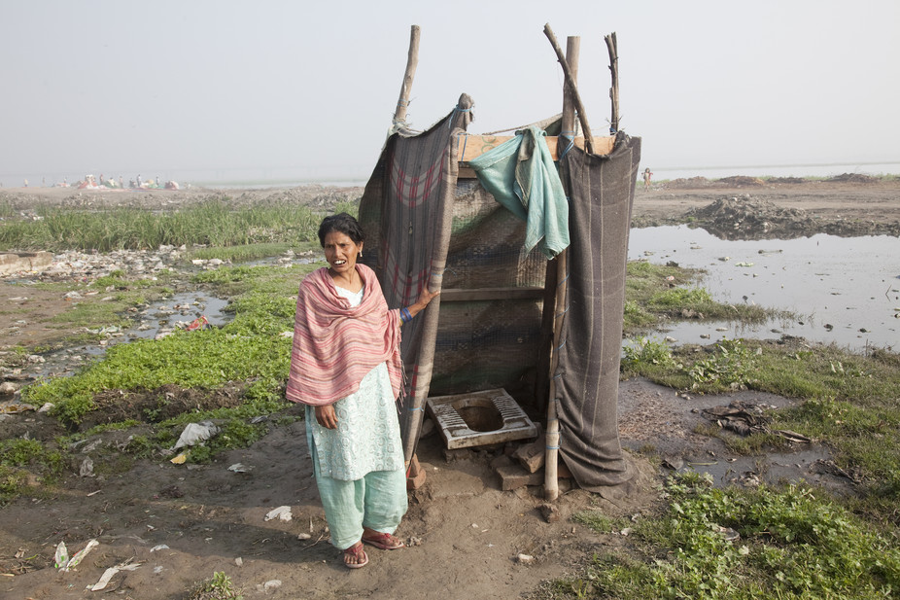
Hygiene in den Slums von Indien
Wissen vorhanden, aber wenige Möglichkeiten
zur Umsetzung
  kein Geld für Reinigungsmittel und –geräte
  Umweltverschmutzung
  fehlende Müllentsorgung
Mangelhafte Versorgung mit Sanitäranlagen
  nicht genug Toiletten
  schlechter Zustand
Zugang zu Wasser mit schlechter Qualität
  oft kein Trinkwasser
  wenige Möglichkeiten zum Duschen oder Händewaschen
Notes:
4

Slide 5
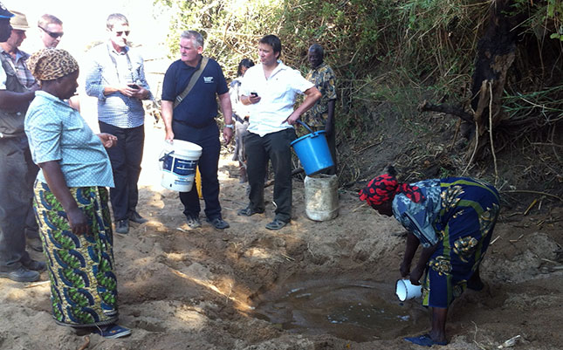
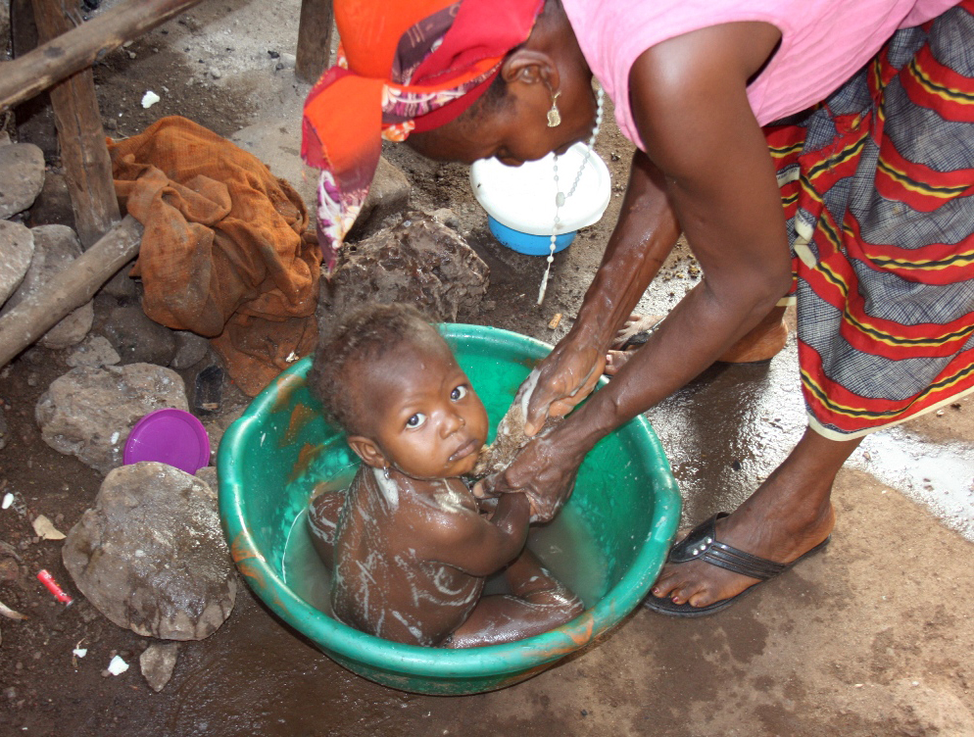
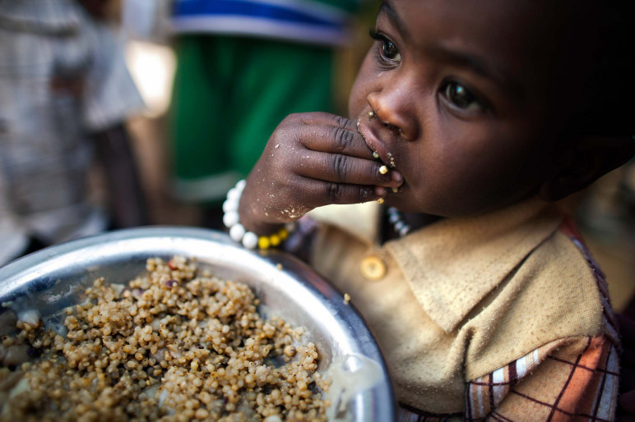
Hygiene in Dörfern Nigers
Schwach ausgebaute Infrastruktur
  fehlendes Wissen und generelle Wasserknappheit
    Grundwassernutzung nur bedingt möglich, fehlende Pumpen
    und Leitungen
    kaum Toiletten oder Duschen mit sauberem Wasser
    wenig Geschäfte zum Kauf von Putzmitteln
    keine Möglichkeiten, Essen hygienisch zu lagern
    essen mit Händen
Notes:
5

Slide 6
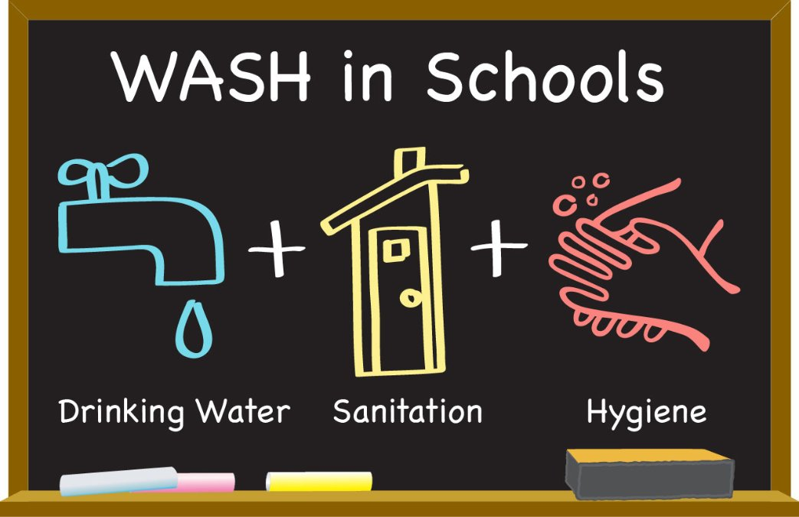

Hygiene in den Schulen Europas
Vorschriften, in Form von Hygieneplänen der Gesundheitsministerien
Hygieneplan beinhaltet z.B. Vorschriften zu:
Hygieneorganisation (Management, Verhalten)
personenbezogene Hygiene (Händewaschen, Händedesinfektion)
Umgebungshygiene (Abfallbeseitigung, Überprüfung des Trinkwassers)
Lebensmittelhygiene (Zubereitung des Schulessens)
Notes:
6
6
In Europa haben Schulen Vorschriften, in Form von Hygieneplänen der Gesundheitsministerien. Die Gesundheit der Schüler und des Personals ist wichtig. Deshalb beinhalten Hygienepläne viele unterschiedliche Vorschriften. Der erste Punkt ist „Hygieneorganisation“. Hier werden Regeln und Reinigungspläne erstellt. Zum Beispiel muss man wenn man krank ist zu Hause bleiben, um niemanden anzustecken. Der zweite Punkt ist „personenbezogene Hygiene“. Hände sind durch ihre vielfältigen Kontakte mit der Umgebung und anderen Menschen die Hauptursache dafür, dass durch Kontakte Infektionskrankheiten übertragen werden. Daher ist es Pflicht sich regelmäßig die Hände zu waschen. Der dritte Punkt ist „Umgebungshygiene“. Damit es in der Schule sauber ist gibt es Regeln zur Abfallbeseitigung. Außerdem wird das Trinkwasser regelmäßig geprüft. Der letzte Punkt ist „Lebensmittelhygiene“ . Hier werden Regeln für die Essenszubereitung festgehalten. Sauberes Essen ist wichtig, damit keiner krank wird.

Slide 7

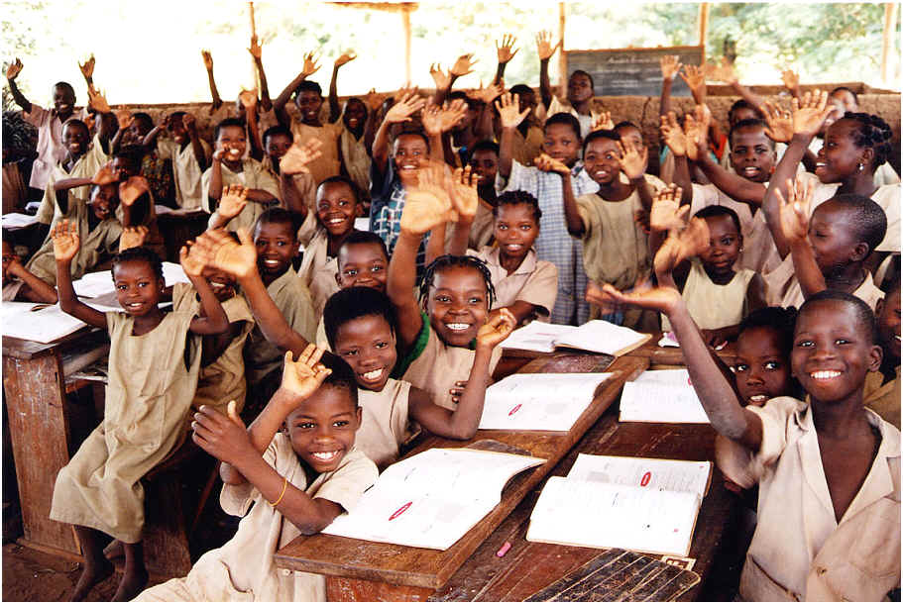

Hygiene in Schulen im globalen Süden
Grundversorgung nicht gesichert
Hilfsorganisationen wie Unicef unterstützen:
Hygieneunterricht (gründliches Waschen)
getrennte Sanitäranlagen
Da allerdings die Grundversorgung nicht gesichert ist, legen die Menschen weniger Wert auf Hygiene in der Schule, sondern freuen sich, wenn es überhaupt Bildungsmöglichkeiten gibt.
Notes:
7
7
In Schulen des globalen Südens sieht es anders aus. In den meisten Ländern ist die Grundversorgung, und somit der Zugang zu sauberem Wasser, nicht gesichert. Einige Schulen, an denen es eine Wasserversorgung gibt, werden von Hilfsorganisationen wie Unicef unterstützt. Die Organisation möchte, dass die Lehrer den Schülern das Waschen zeigen und die Sanitäranlagen von Jungs und Mädchen getrennt werden. Da allerdings die Grundversorgung nicht gesichert ist, legen die Menschen weniger Wert auf Hygiene in der Schule, sondern freuen sich, wenn es überhaupt Bildungsmöglichkeiten gibt.

Slide 8



Hygiene im Umgang mit Lebensmitteln - Situation in Europa
Gesetze und Vorschriften
Gesundheitsämter, um die Sicherheit der Nahrungsmittel sicherzustellen (z.B. Livsmedelverket, Schweden; Gesundheitsamt, Deutschland; Sanepid, Polen)
immer strenger werdende Vorschriften für Gastronomie (z.B. Haarnetze, Hand-schuhe, Hände waschen, Desinfektion der Kochgeräte)
Notes:
8

Slide 9
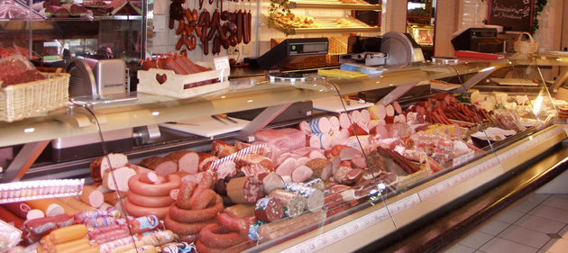
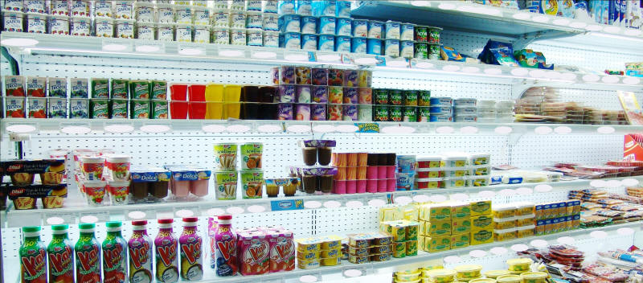
Verkaufs- und Lagerbedingungen von Lebensmittel in Europa
Gekühlte und/oder trockene Lagerung von Nahrungsmitteln im privaten oder öffentlichen Bereich
Vermeidung von Schädlingen/Ungeziefer in Nahrungsmitteln
Sterilisierung der Verkaufsfläche
Notes:
9

Slide 10
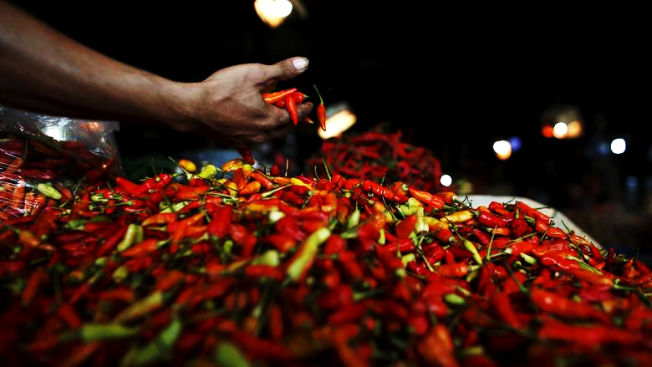
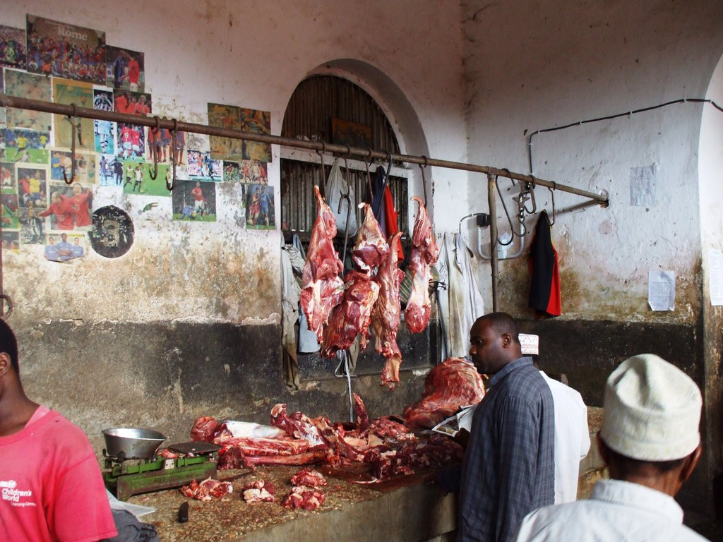
Situation im globalen Süden
Gesetze und Vorschriften
Priorität der wenigen Gesundheitsämter: Aufklärung der Touristen über die Qualität der Nahrung
häufiges Scheitern der Versuche, die hygienischen Standards zu verbessern, wegen fehlender finanzieller Mittel und Nachlässigkeit (z.B. zu geringe Ordnungsmaßnahmen und zu wenig Kontrolle)
Notes:
10

Slide 11
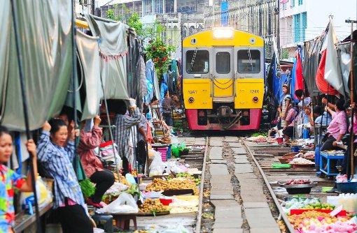
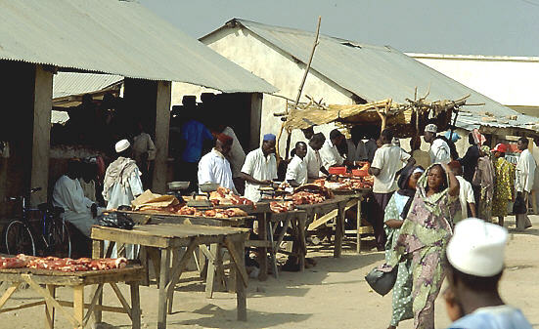
Verkaufs- und Lagerbedingung von Nahrungsmitteln in Ländern des globalen Südens
oft keine ideale Lagerung von Nahrung möglich, weder Kühlung noch Schutz vor Feuchtigkeit
wenig Schutz vor Schädlingen und Ungeziefer
durch Schadstoffe verunreinigte oder bakteriell verseuchte Verkaufsflächen
Notes:
11

Slide 12
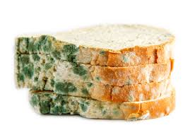
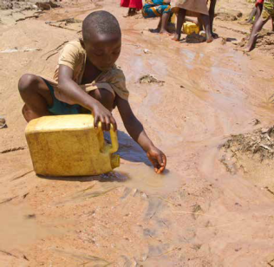
Nahrungsversorgung
Aufnahme von Nahrung mit minderer Qualität aufgrund von Nahrungsknappheit
Konsum verdorbener Nahrungsmittel
Aufnahme von Trinkwasser aus verunreinigte Quellen
Notes:
12

Slide 13
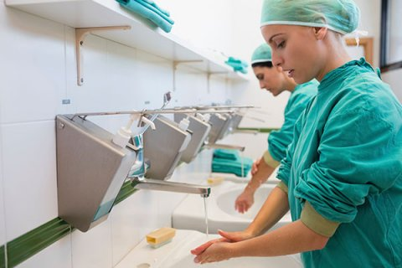
Hygiene in Krankenhäusern Situation in Europa
grundsätzlich gesetzlich geregelt
streng festgelegte Hygienevorschriften
nach jeder Behandlung Desinfizierung der Arme und der Hände des Pflegepersonals und der Ärzte verpflichtend
ein Drittel der Erkrankungen in Krankenhäusern wären trotzdem noch vermeidbar
Notes:
13

Slide 14
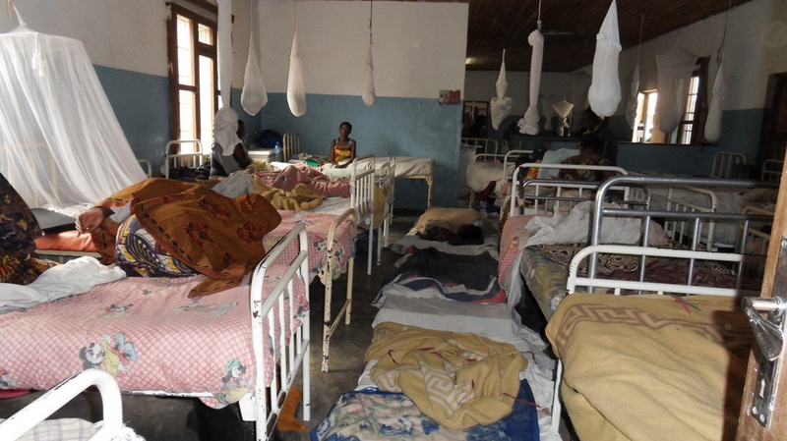
Hygiene in Krankenhäusern im globalen Süden
keine festen Vorschriften in Bezug auf die Hygiene
keine festen Zukunftsziele, da Hygienepläne fehlen
in den meisten Ländern keine Gesetze
viele Hygienemängel aufgrund schlechter Infrastruktur
Notes:
14

Slide 15
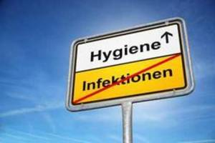
Wissenschaftliche Forschung
In der DGKH (Deutsche Gesellschaft für Krankenhaushygiene) arbeiten Wissenschaftler daran, die Probleme bezüglich der Hygiene in deutschen Krankenhäusern zu bekämpfen (multiresistente Keime)
Jedoch gibt es kaum Zusammenarbeit und Unterstützung für Länder des globalen Südens
Notes:
15

Slide 16
Fazit
Ohne finanzielle, materielle und logistische Unterstützung werden sich die hygienischen Bedingungen der Länder des globalen Südens kaum verbessern und Nährboden für Infektionskrankheiten und Epidemien bleiben.
Notes:
16

